Slide 1
2026 캡스톤 디자인 및 AI 해커톤
이음
흩어진 장애아동 지원을 하나로 묶어주는 AI
파이브 가이즈
Notes:
[0:00–0:07] 표지
안녕하세요, 파이브 가이즈입니다. 저희가 소개할 서비스는 흩어진 장애아동 지원을 하나로 잇는 AI, ‘이음’입니다.

Slide 2
Ⅰ. 문제 정의
아이는 줄었지만, 도움이 필요한 아이는 늘었습니다
자료: 한국장애인개발원 「통계로 보는 장애아동」(2026.8)
전체 아동 수
25.5% ↓
장애 아동 수
26.9% ↑
돌봄 때문에 일을 그만둔 적 있음
74.9%
Notes:
[0:07–0:27] 문제 ① 숫자
아이는 줄고있지만, 도움이 필요한 아이는 늘고 있고, 그 돌봄은 고스란히 부모의 몫입니다.
발달장애 자녀를 둔 어머니 네 명 중 세 명이, 돌봄 때문에 일을 그만두고 있습니다.

Slide 3
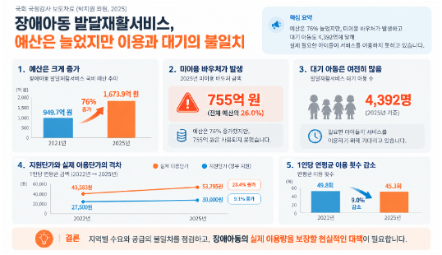
Ⅰ. 문제 정의
지원은 있는데, 쓰이지 못했습니다
2025년 쓰이지 않은 장애아동 발달재활 바우처
755억 원
바우처 총액의 26%
지원이 없어서가 아닙니다.
흩어진 지원을 아이 한 명 기준으로
묶어 줄 사람이 없어서입니다.
자료: 박지원 의원 국정감사 보도자료(2025) 재구성
Notes:
[0:27–0:42] 문제 ② 755억
지원은 있습니다. 그런데 작년 한 해에만 발달재활 바우처 755억 원, 전체의 26%가 쓰이지 못했습니다.
돈이 없어서가 아니라, 있는데 사용하지 못하고 있는겁니다.

Slide 4
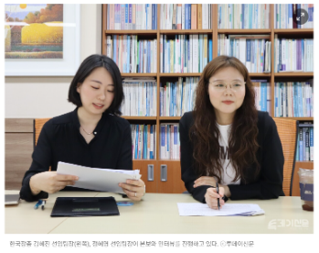
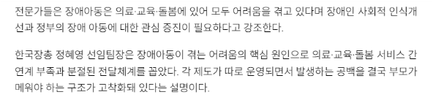
Ⅰ. 문제 정의
서비스 간 연계 부족 & 분절된 전달체계
지원은 기관마다 흩어져 있고, 이를 감당해야 하는건 부모 혼자입니다
Notes:
[0:42–0:55] 문제 ③ 분절
현장 전문가들의 진단은 다음과 같습니다. 의료, 교육, 돌봄이 따로 돌아가면서 생긴 빈틈을, 결국 부모가 메워야 합니다.
지원은 기관마다 흩어져 있고, 그걸 감당하는 건 부모 혼자입니다.

Slide 5
Ⅱ. 솔루션
이음 : 아이 한 명 기준으로 묶는 AI
문자와 서류를 넘기면 → AI가 묶고 정리 → 부모는 승인만
한 장 장부
맞춤 지원 레이더
아이 이력서
바우처·일정·결제를 한 장부로 묶고, 사라지기 전에 알림
흩어진 지원 공고에서 우리 아이 것만 찾아 신청까지
여러 기관의 기록을 IEP 준비·인계서 한 장으로
1
2
3
Notes:
[0:55–1:24] 솔루션
그래서 저희는 ‘이음’을 만들었습니다. 부모님은 찾고 싶은 유형을 등록해두기만 하면 됩니다. AI가 아이 한 명 기준으로 묶어 정리합니다.
기능은 세 가지입니다. 바우처와 일정을 한 장부로 묶는 ‘한 장 장부’. 우리 아이에게 맞는 지원을 찾아 신청까지 돕는 ‘맞춤 지원 레이더’. 여러 기관의 기록을 한 장으로 정리하는 ‘아이 이력서’.
오늘은 앞의 두 가지를 보여 드리겠습니다.

Slide 6
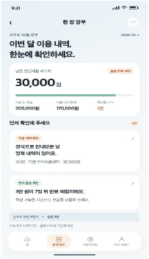
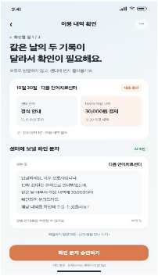
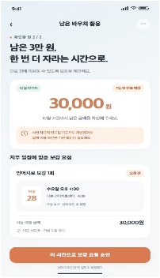
Ⅲ. 시연 시나리오
① 월말 일주일 전 · 한 장 장부
1
2
3
이용 내역 넘기기
확인 카드 1
확인 카드 2
Notes:
[1:24–1:48] 시연 ① 한 장 장부
먼저 한 장 장부입니다. 부모님이 이용 내역을 연동하면, 이음이 남은 예산을 계산합니다.
이음은 아이에게 맞는 보강 시간을 찾아, 센터에 보낼 요청까지 준비해 둡니다. 쓰이지 못해 사라질 뻔한 3만 원이 아이가 한 번 더 자라는 기회가 됩니다.

Slide 7
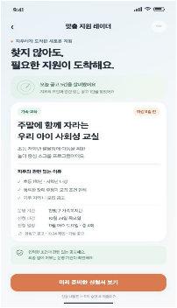
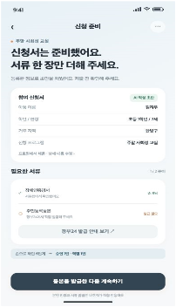
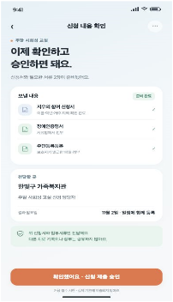
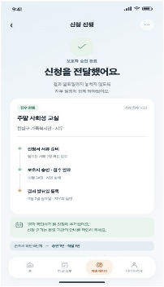
Ⅲ. 시연 시나리오
② 맞춤 지원 레이더
1
2
3
공고 알림 · 마감 5일
미리 채워진 신청서
승인 → 결과 발표일 등록
Notes:
[1:48–2:22] 시연 ② 맞춤 지원 레이더
다음은 맞춤 지원 레이더입니다. 이번엔 엄마가 찾지 않아도, 이음이 새로 올라온 공고 중에서 아이에게 맞는 프로그램을 찾아 마감 5일 전에 알려 줍니다. 아이가 왜 대상인지도 함께요.
신청서는 이미 채워져 있습니다. 빠진 서류는 등본 한 장뿐이라, 엄마는 정부24에서 등본만 떼면 됩니다.
확인하고 승인하면 신청은 복지관으로 전달되고, 결과 발표일은 일정에 들어갑니다.
공고를 찾고, 신청서를 쓰고, 결과를 확인하는 일. 이음을 사용하면 엄마는 등본 한 장과 승인 한 번으로 끝낼 수 있습니다.

Slide 8
Ⅳ. 사업화
가정은 무료, 가정을 돕는 곳이 냅니다
부모의 일을 덜어 주는 서비스라, 부모에게는 받지 않습니다
1
핵심 고객
2
확장 고객
3
연동 파트너
장애아동지원센터
기업 복지
발달센터
지자체 예산 · 가정별 라이선스
임직원 복지 상품
연동 수수료
센터가 세우는 아이별 지원계획에, 부모가 정리한 한 장이 바로 들어갑니다.
돌봄 때문에 일을 그만두는 직원을 줄입니다. 엄마 4명 중 3명이 그만둔 경험이 있습니다.
일정 변경·결석 안내가 부모 장부에 바로 반영돼, 문의와 정산 확인이 줄어듭니다.
Notes:
[2:22–2:41] 비즈니스 모델
비즈니스 모델은 B2G입니다. 가정은 무료이고, 핵심 고객은 지자체와 장애아동지원센터 같은 공공기관입니다.
기관이 세우는 아이별 지원 계획에, 부모가 정리한 기록이 바로 연결될 수 있기 때문입니다. 여기에 기업 복지와 발달센터 연동으로 넓혀 가는 것도 가능합니다.
(질문 대비) 국내 지자체가 부모용 민간 앱을 구매한 사례는 아직 없습니다. 호주 NDIS는 정부가 계획·청구 대행에 1인당 월 104.45호주달러를 지급합니다. 국내는 시범 운영으로 검증할 계획이라고 답합니다.

Slide 9
문제는 지원이 아니라, 지원의 연결입니다
저희는 AI로 끊어진 연결을 잇겠습니다.
Built with Flextudio
Notes:
[2:41–3:00] 마무리
장애아동의 부모에게 사회는 가혹합니다. 아이를 돌보면서도 생업을 이어 가야 하고, 홀로 행정 담당자까지 되어야 하니까요.
문제는 지원이 아니라, 지원의 연결에 있습니다. 저희는 AI로 끊어진 연결을 잇겠습니다. '이음’ 이었습니다. 감사합니다.

